Slide 1
TRIBINA
ALUMNI @TFZR
Univerzitet u Novom Sadu
Tehnički fakultet „Mihajlo Pupin“
Zrenjanin
Iskustva programera iz realne prakse

Slide 2
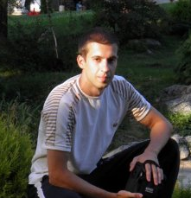
TRIBINA Alumni @TFZR: Iskustva programera iz realne prakse
PREDAVAČ:
Dejan Jurišić
YuTeam Software d.o.o.
Zrenjanin
Software Developer
TEMA:
Kako se pripremiti za zapošljavanje i
pravilno se predstaviti u procesu zapošljavanja

Slide 3



Na šta se fokusirati na fakultetu ?
Kako ulagati u sebe, lično usavršavanje ?
Kako do zaposlenja ?

Slide 4






Fakultet
Steći navike
Usvojiti način razmišljanja
Naučiti osnove
Upoznati ljude
Usavršavanje
Komunikacija sa ljudima
Okružiti se ljudima boljim od sebe
Učestvovati na zajedničkim projektima
Online kursevi, forumi, elektronske knjige
Freelance sajtovi
Raditi na svojim idejama
Konstantno ulagati u sebe
Posao
Freelance
Startup
9 - 17
ULAŽITE U SEBE SVAKODNEVNO
Vaše znanje i iskustvo je ono što će vas najbolje predstaviti

